Slide 1
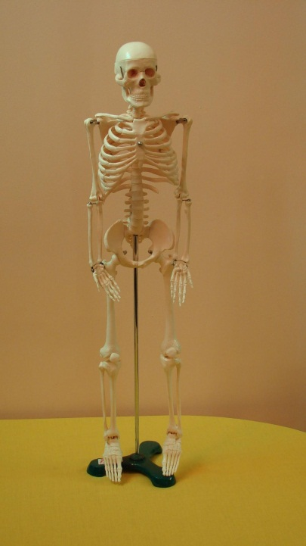
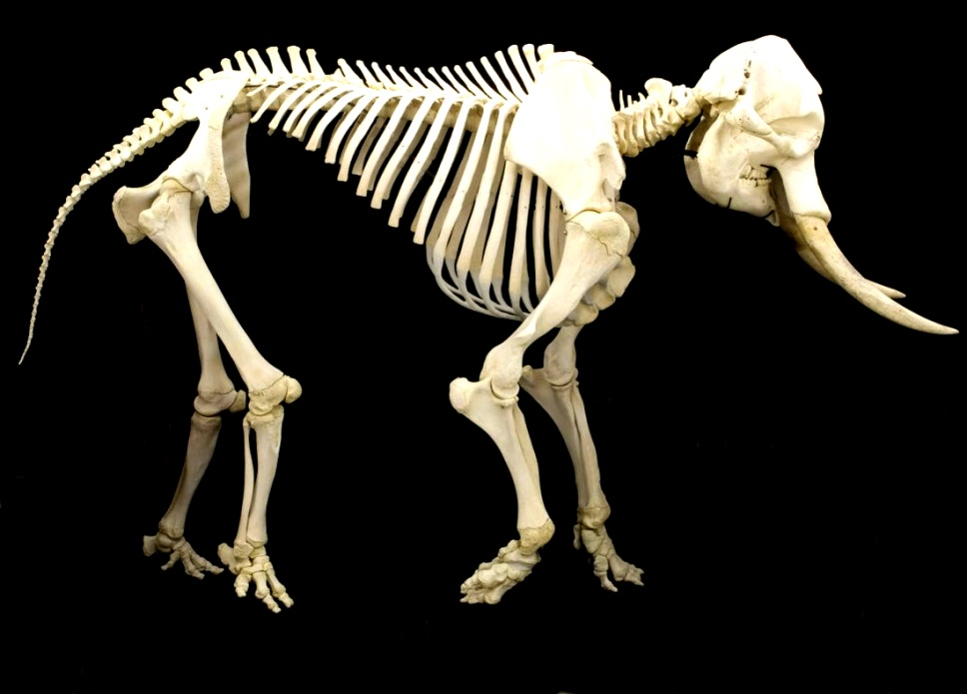
فئة الثديات (اللبونات)

Slide 2
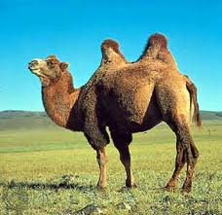
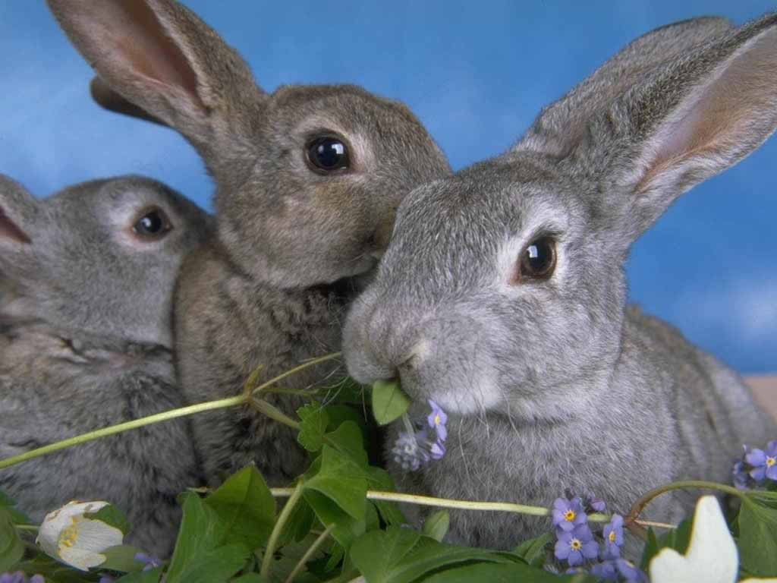
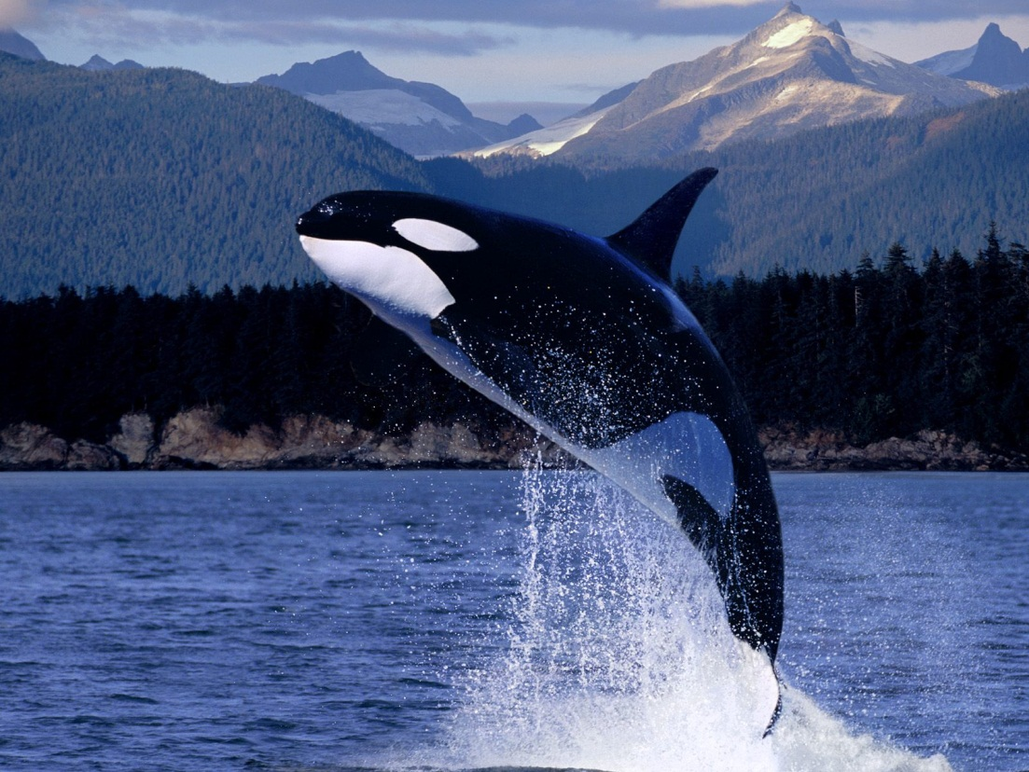
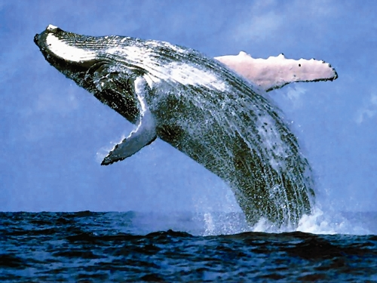
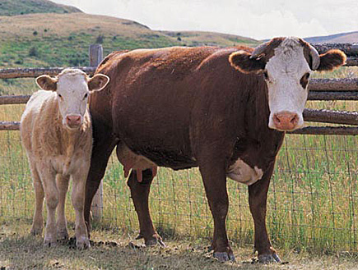
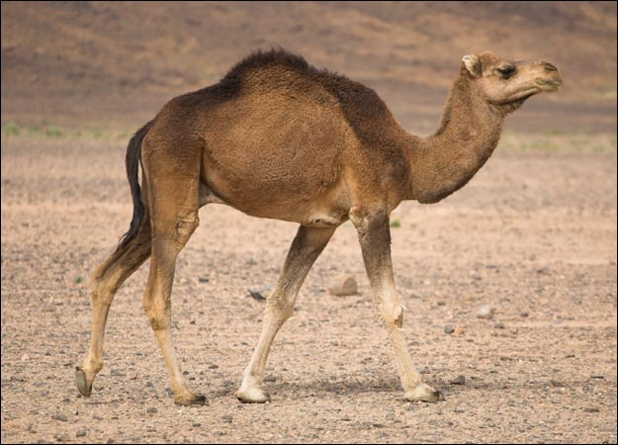
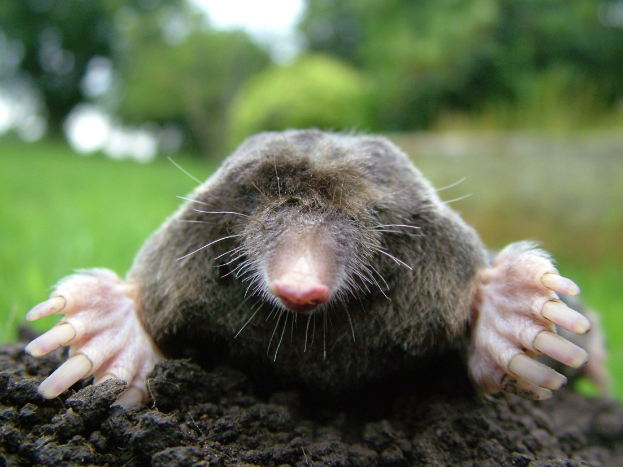
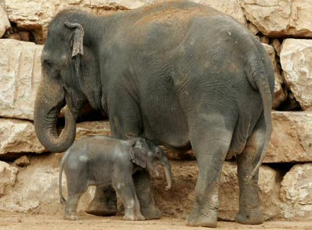
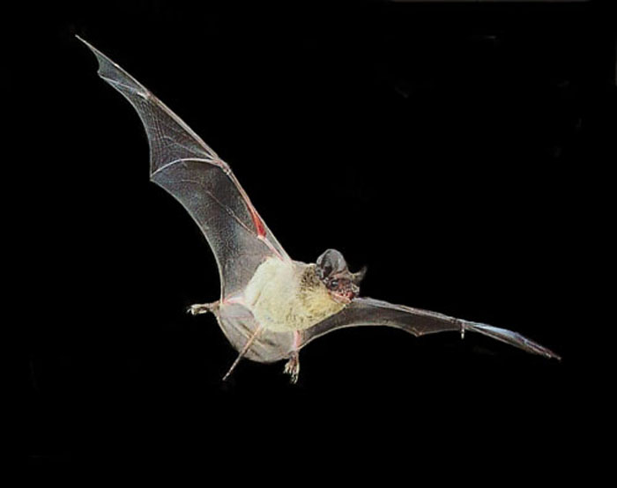
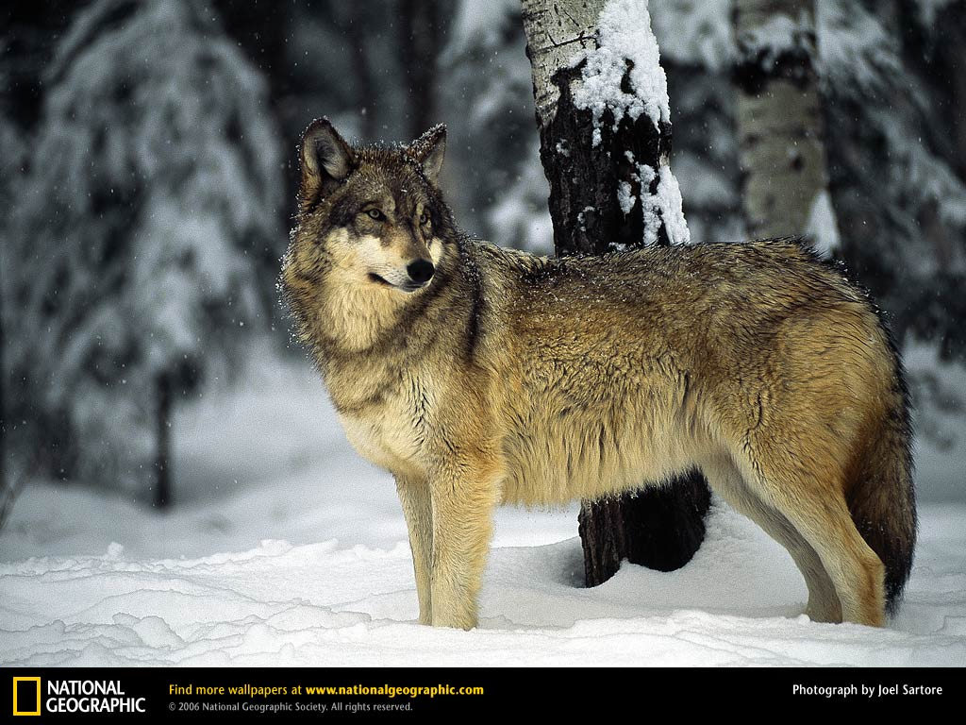
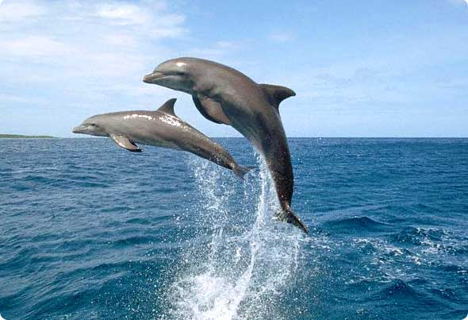
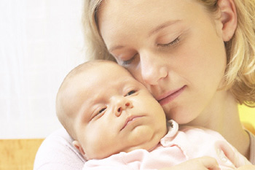
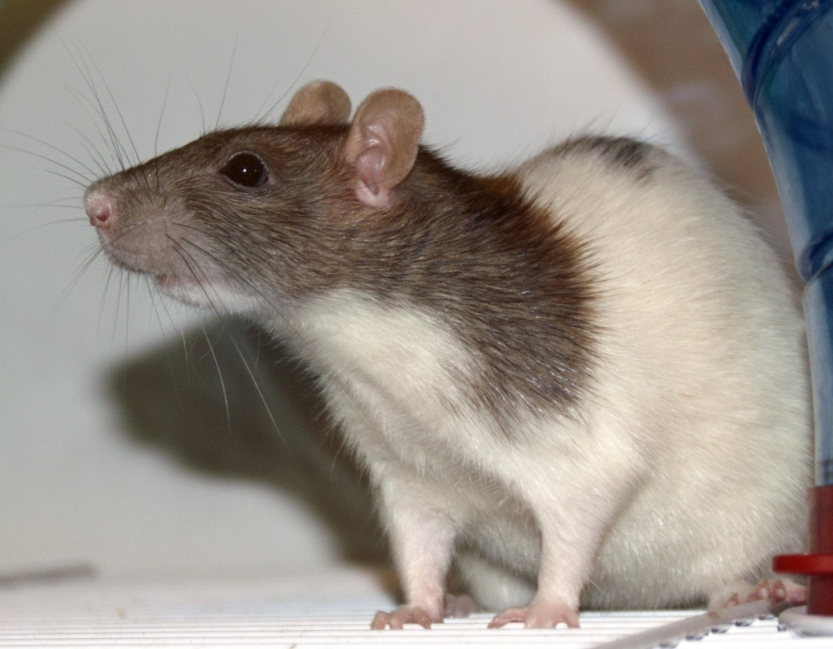
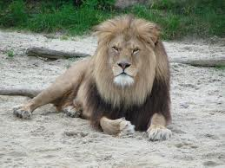
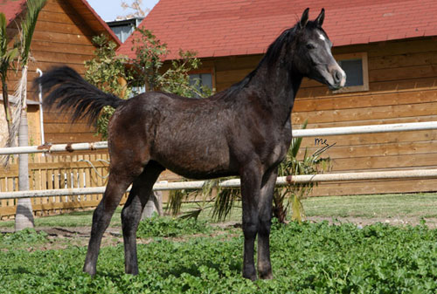
صور لكائنات حية تتبع لفئة الثديات

Slide 3
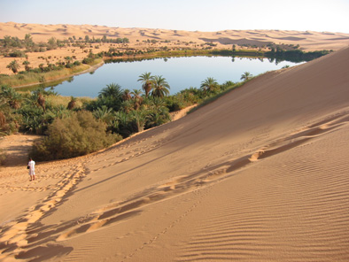
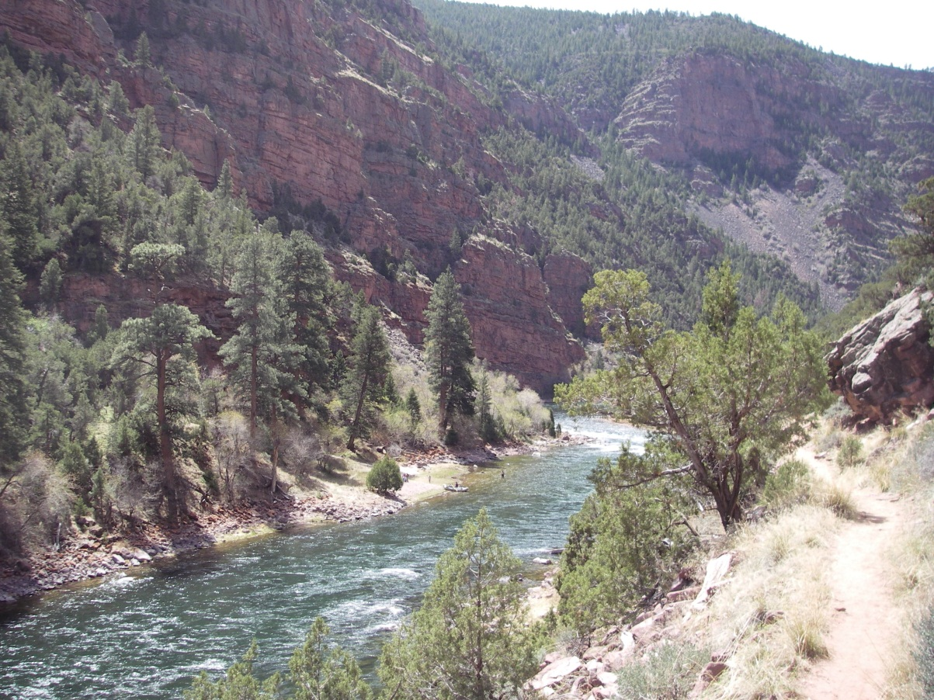
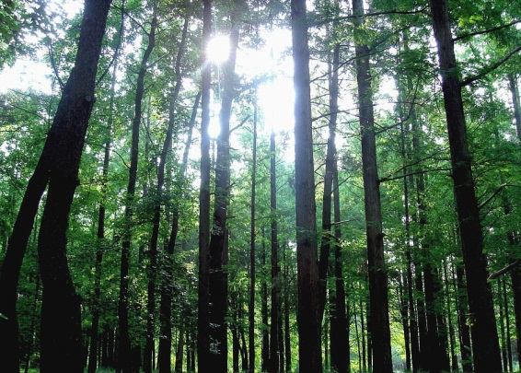
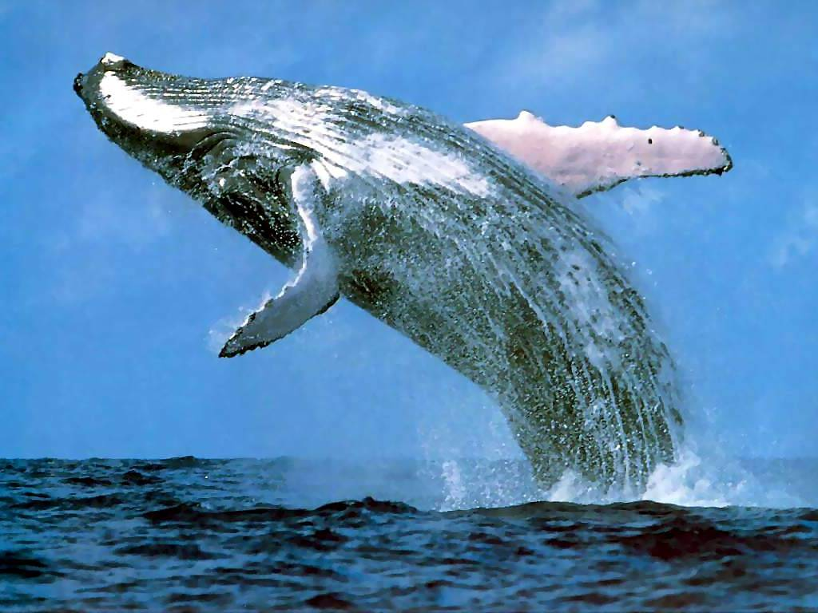
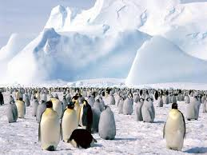
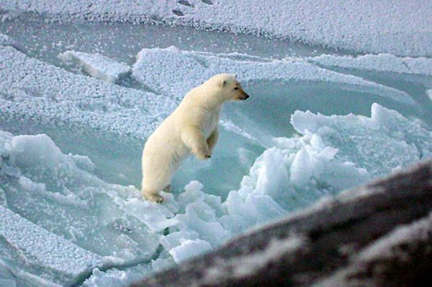
البيئة الحياتية
تعيش الثديات في بيئات مختلفة ويمكن ايجادها في كل مكان تقريبا: في الغابة والحرش، في الصحراء، في البحر والنهر، وحتى في القطبين (الشمالي والجنوبي).

Slide 4
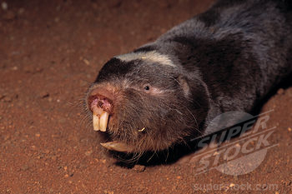
تابع للبيئة الحياتية
اكبر مجموعة في الثديات هي القوارض مثل الفئران والمناجذ. ومجموعة كبيرة اخرى هي الخفافيش التي لها قدرة على الطيران.

Slide 5
تابع للبيئة الحياتية
تكيف الثديات للبيئة كثير ومتنوع. مثلا، الحيتان والدلافين هي ثديات بحرية شكلها ومبنى جسمها يمكناها من السباحة في الماء.

Slide 6
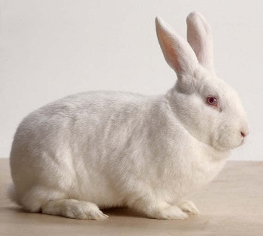
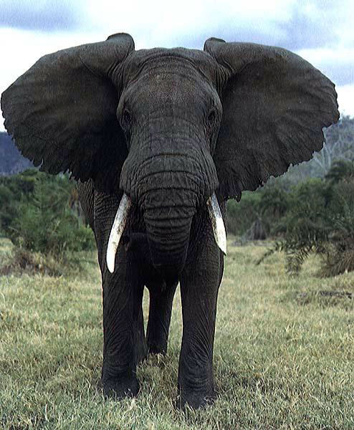
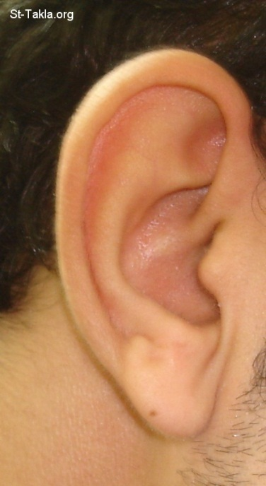
مميزات فئة الثديات
اغلب الثديات لها اذنان بارزتان - صوان اذن.

Slide 7
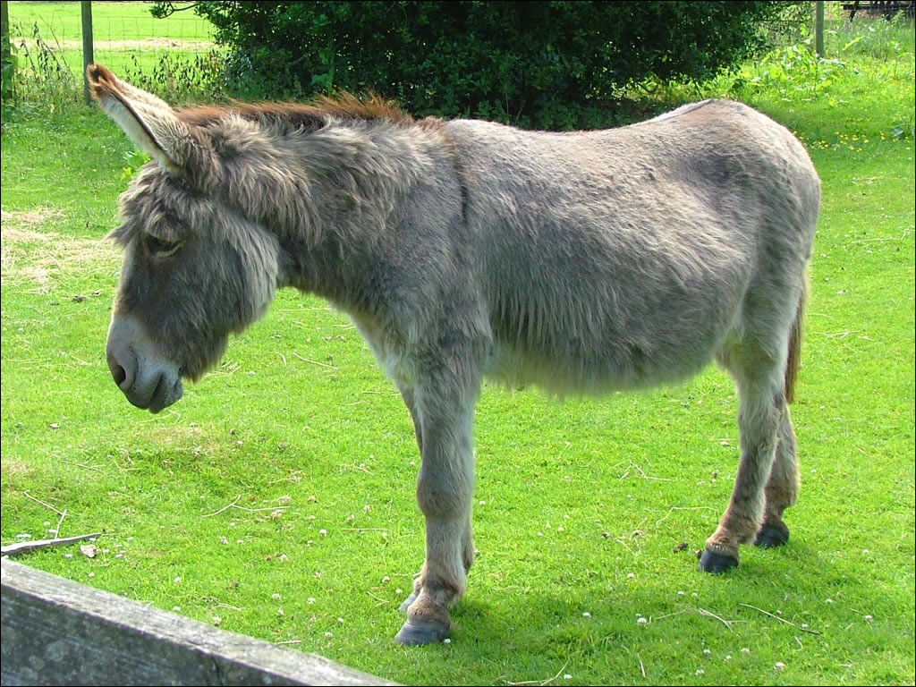
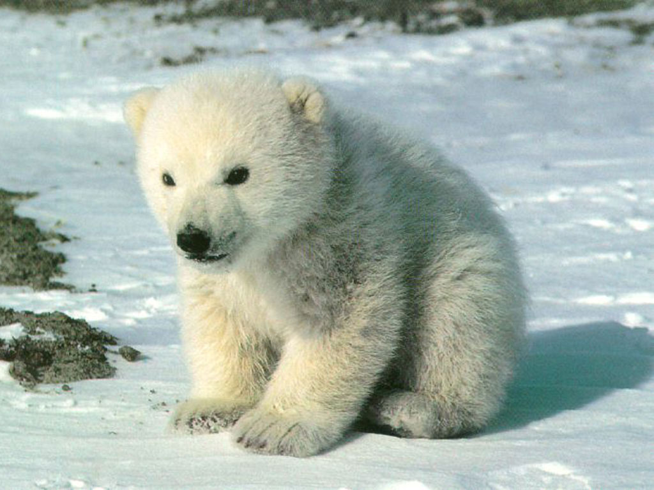
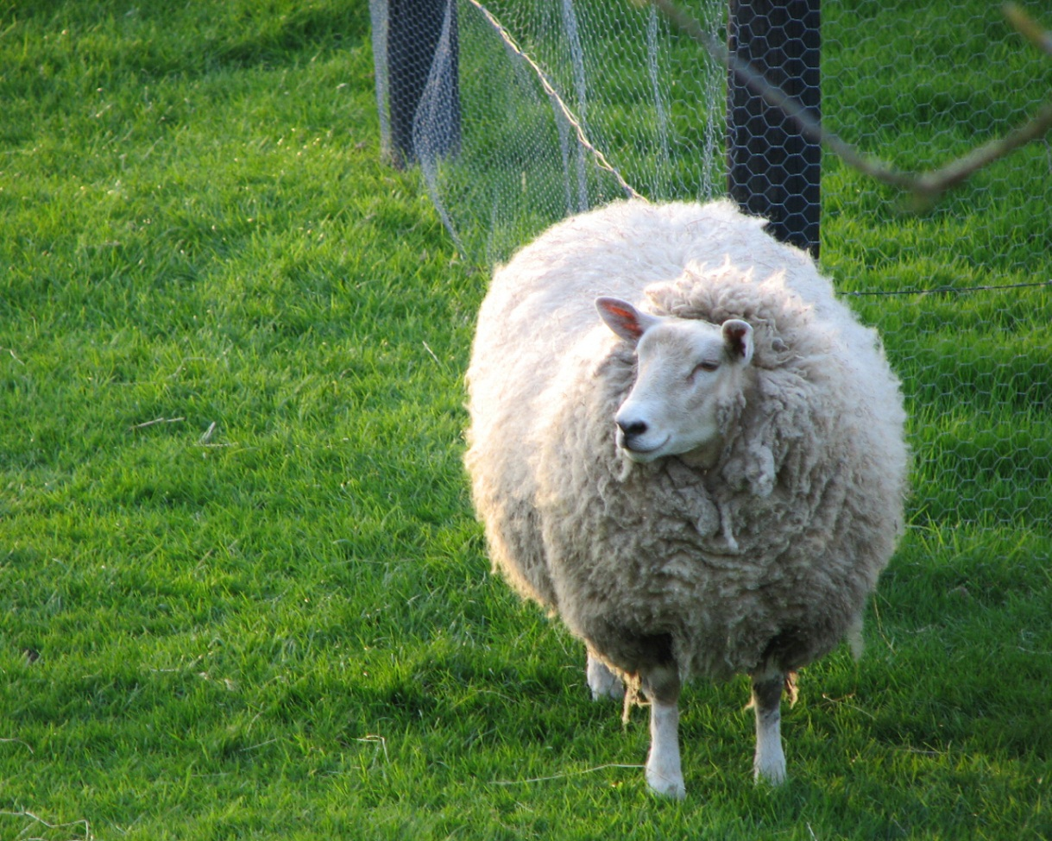
تابع لمميزات الثديات
يكسو جسم الثديات جلد ويمكن ان يغطى بالشعر او الفرو او الصوف.

Slide 8
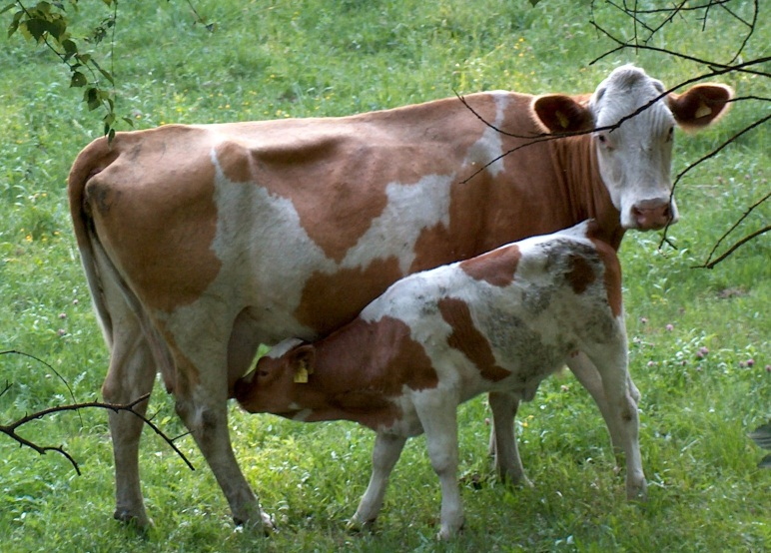
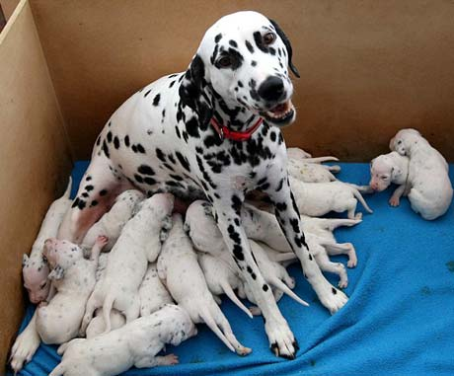
تابع لمميزات الثديات
تضع الاناث الجراء بعد الحمل.
ترضع الاناث جراءها بالحليب.

Slide 9
تابع لمميزات الثديات
تتنفس الثديات الاكسجين الذي في الهواء عن طريق الرئتين.
الحركة المنتشرة لدى الثديات هي المشي على اربع ارجل.
طريقة الحركة عند الثديات هي: المشي، الركض، القفز او السباحة.
هناك ثديات صغيرة جدا، متوسطة او ضخمة.
هناك ثديات تتغذى على النباتات فقط مثل الارنب. وثديات تتغذى على اللحوم مثل الاسد. وثديات تتغذى على اللحوم والنباتات (آكل كل شيء) مثل الخنزير.

Slide 10
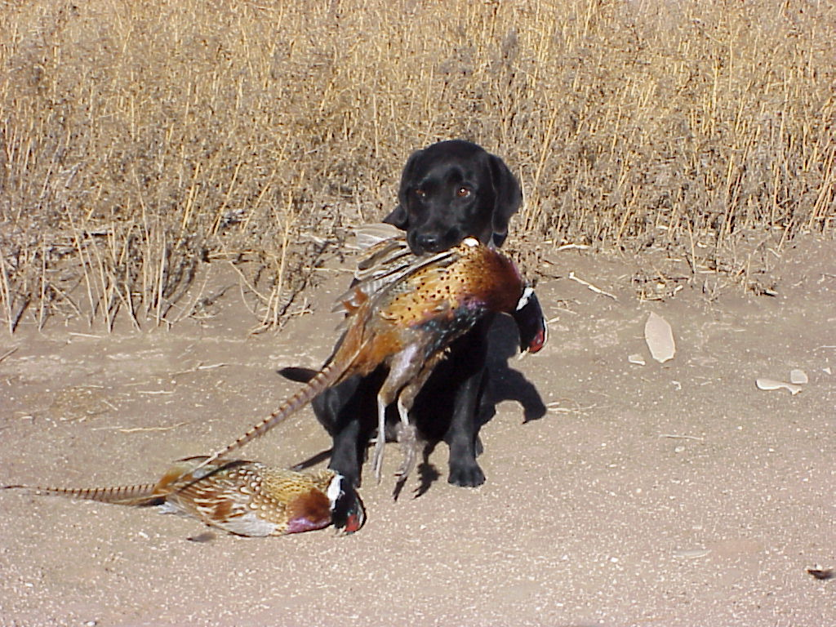
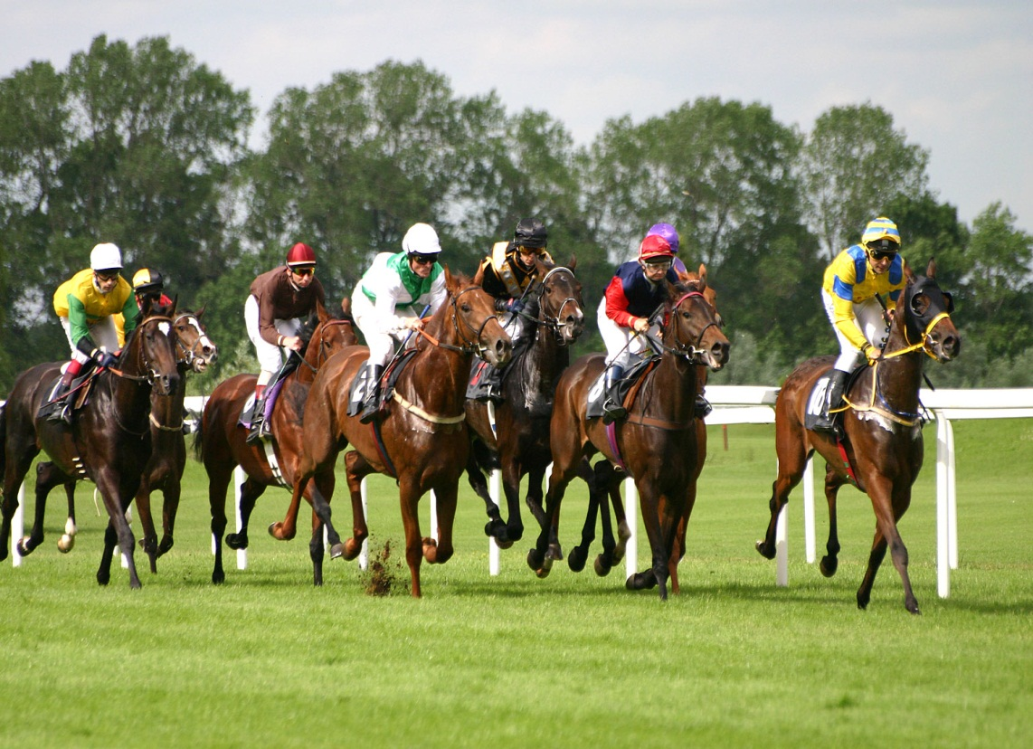
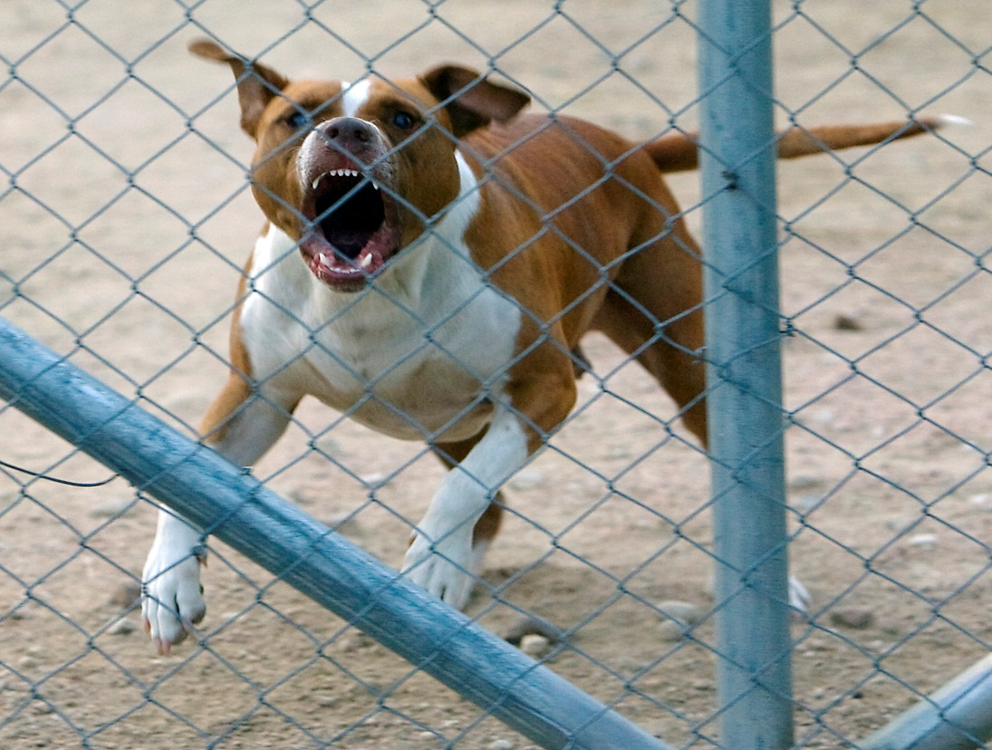
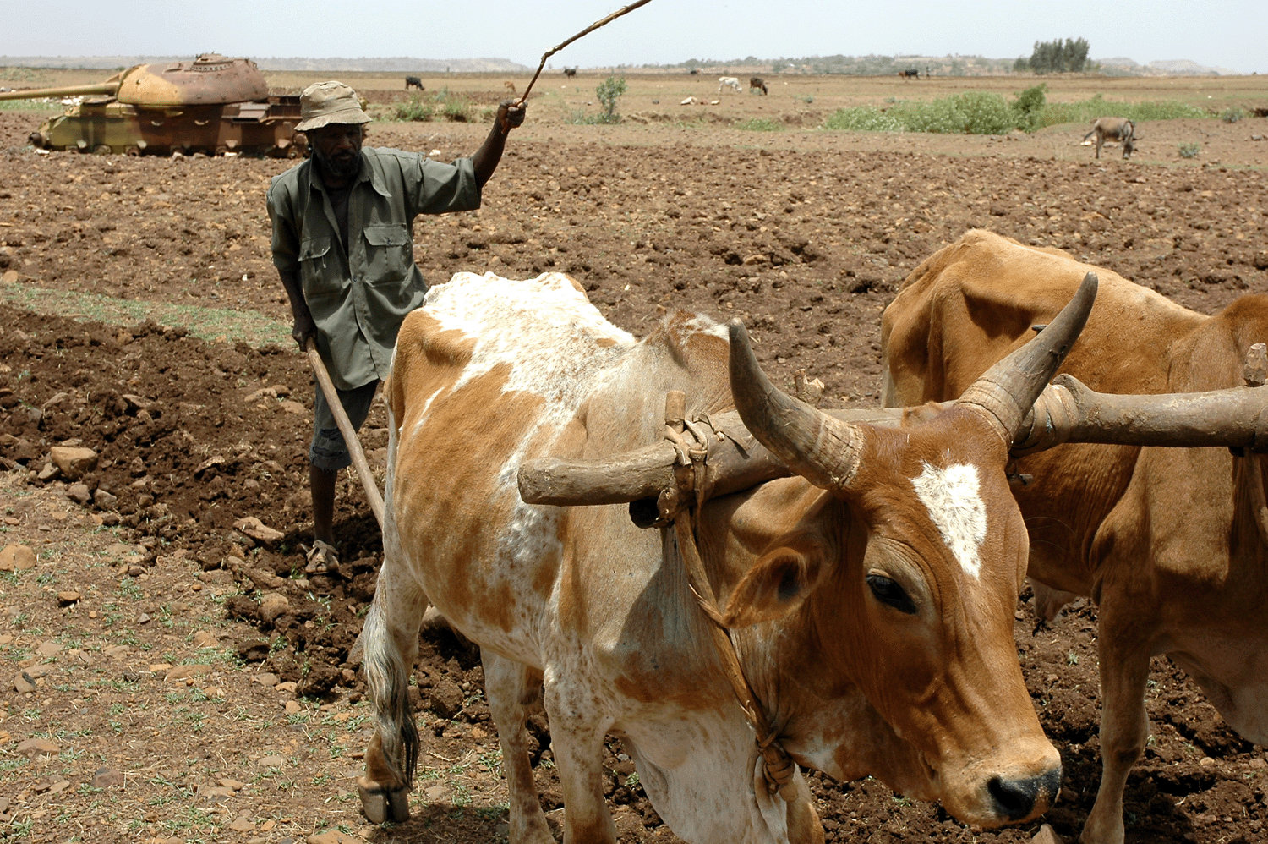
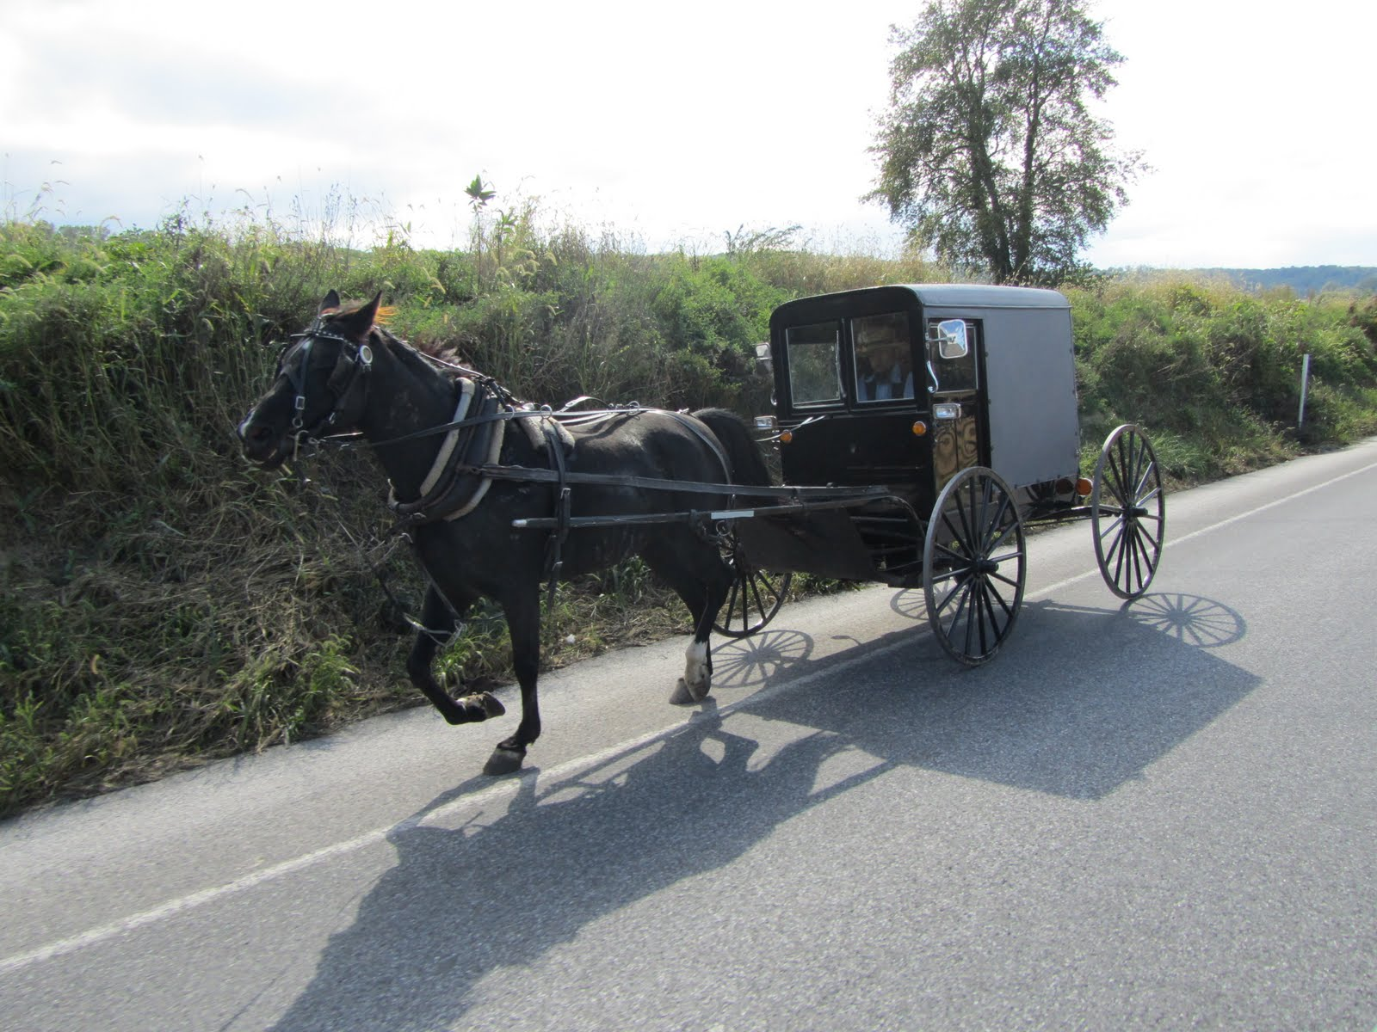
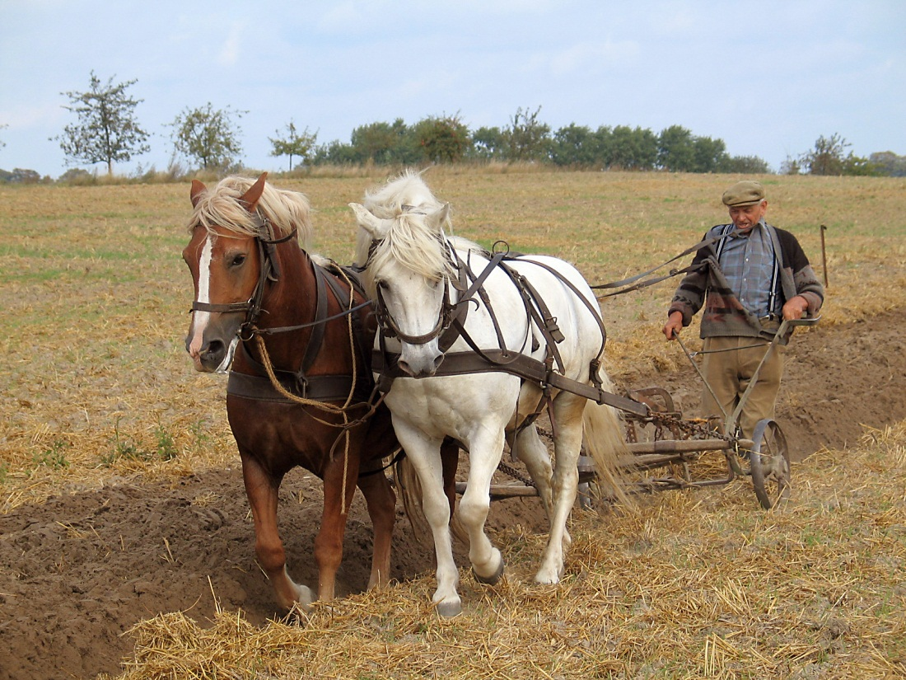
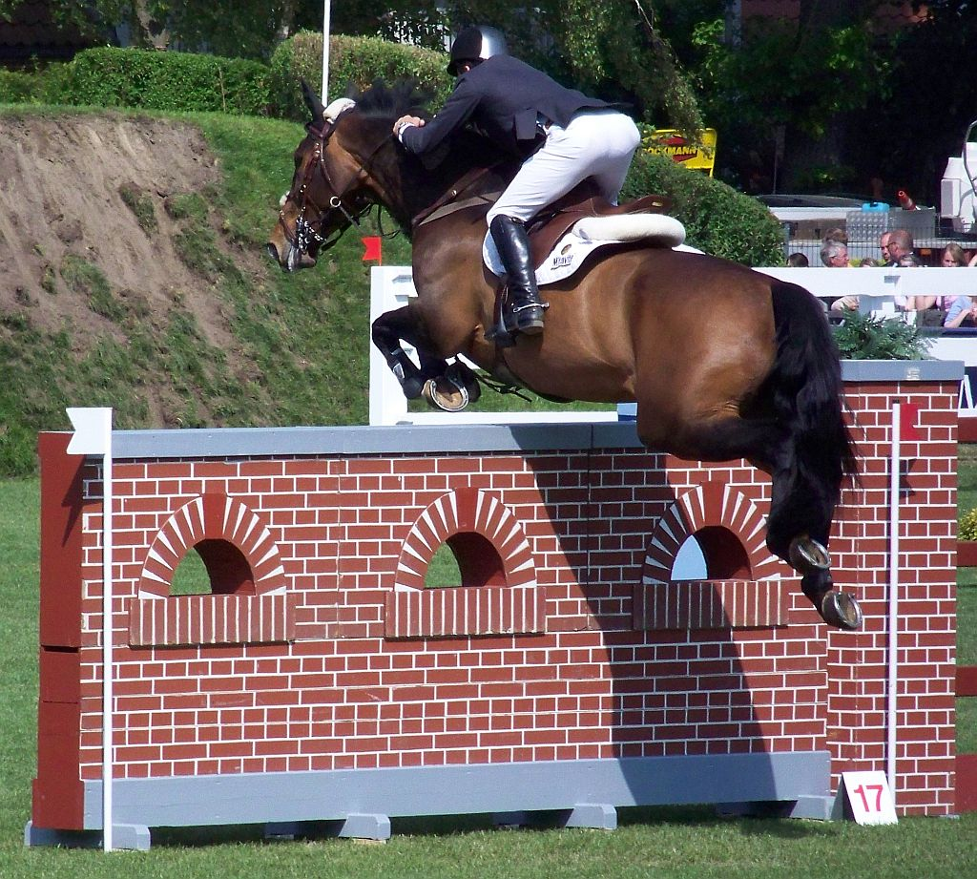
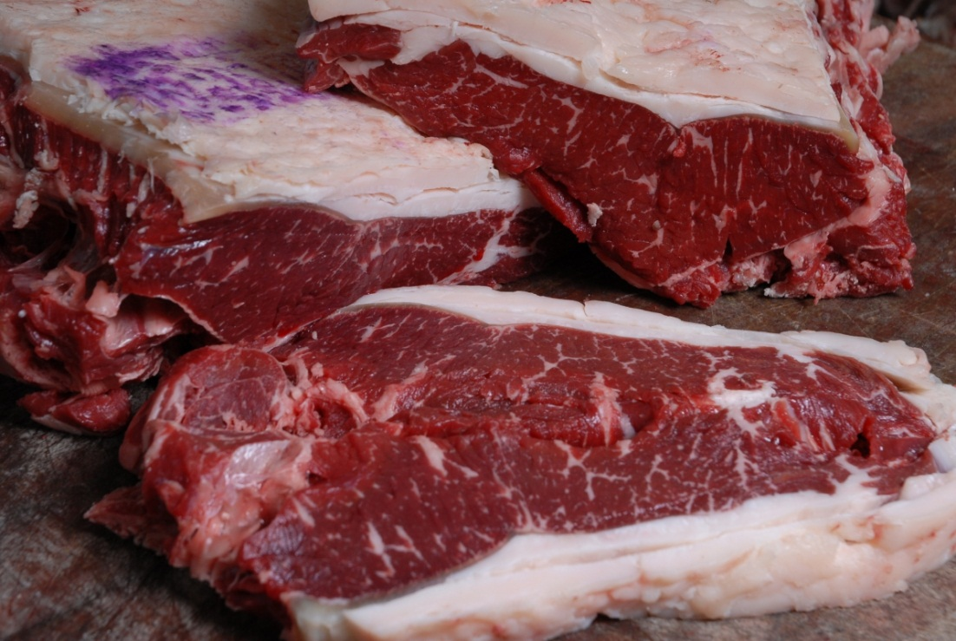
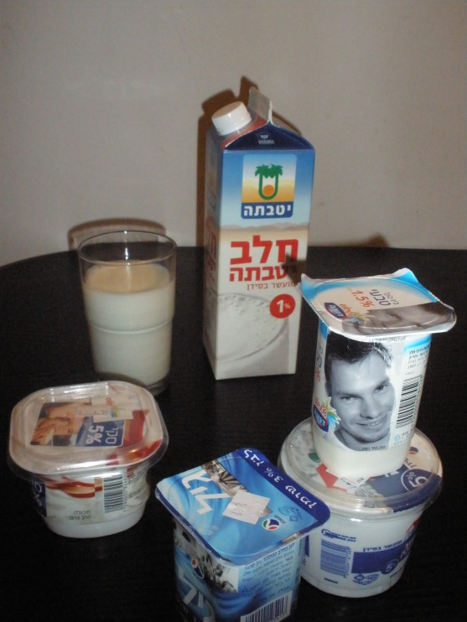
الثديات والانسان
يربي الانسان الثديات لاحتياجات مختلفة مثل: الغذاء (اللحم، الحليب)، للزينة والمتعة، لتنفيذ اعمال، للمواصلات، للحراسة ،نقل البضائع، الرياضة، الصيد وغيرها.

Slide 11
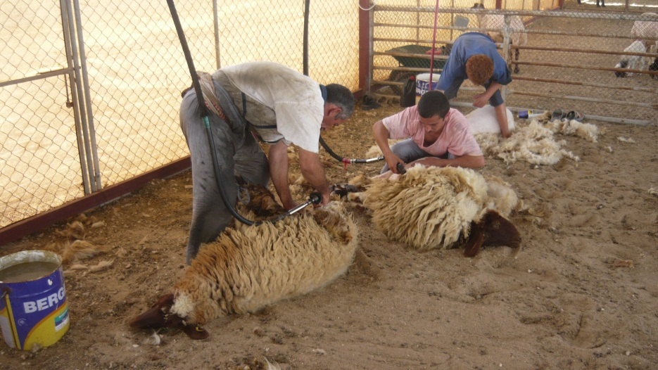
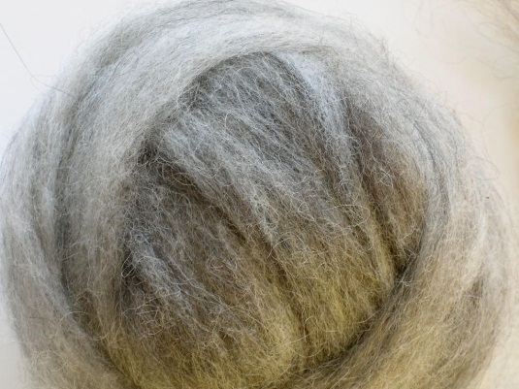
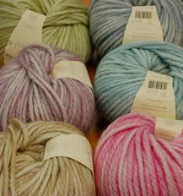
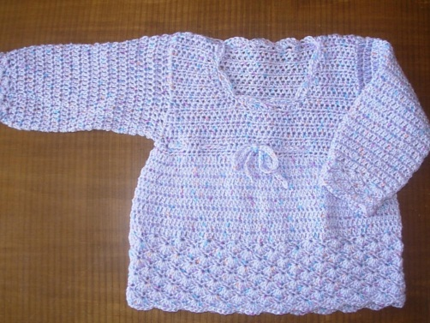
تابع للثديات والانسان
يربي الانسان الاغنام ليأخذ منها الصوف لصناعة الملابس الصوفية، بالاضافة الى الحليب واللحم.

Slide 12
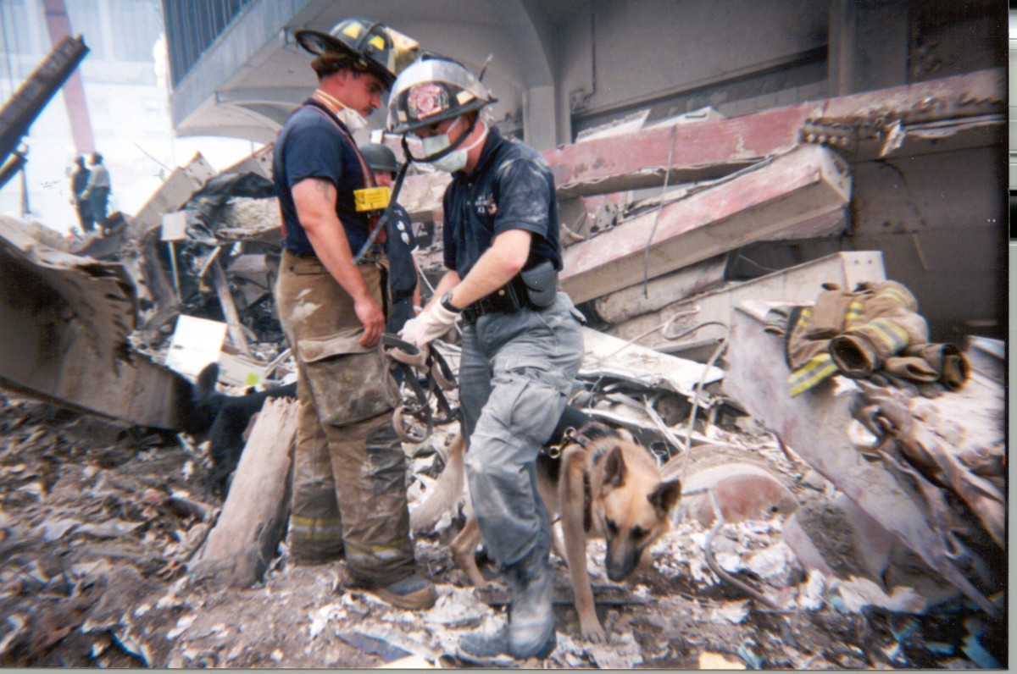
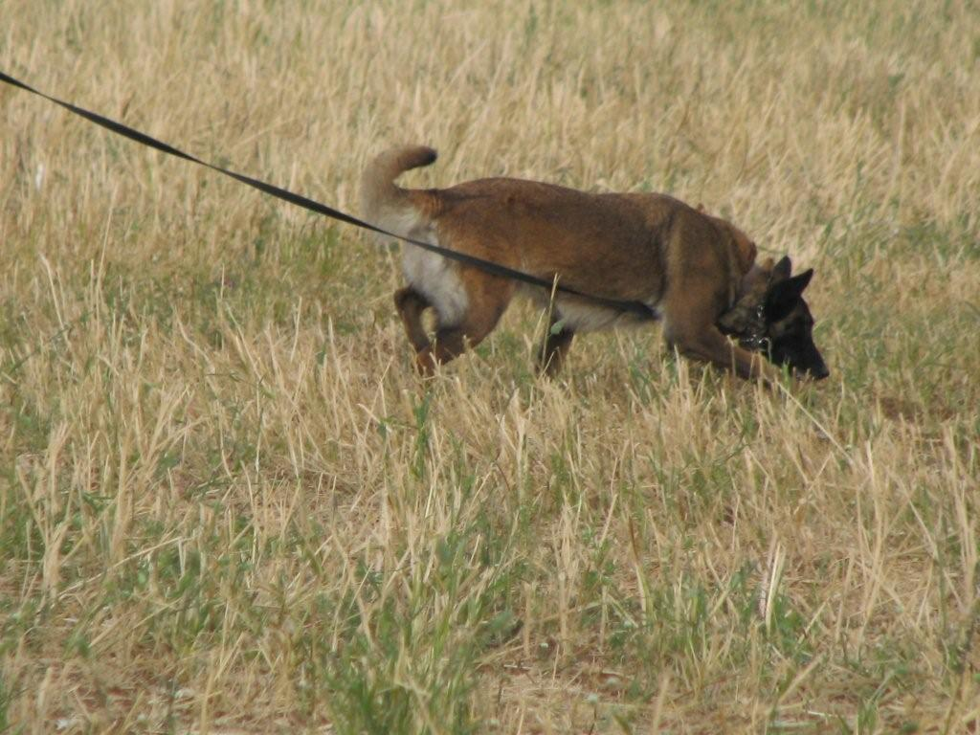
تابع للثديات والانسان
يربي الانسان الكلاب لاهداف متنوعة: للحراسة، للصيد، لمرافقة المكفوفين، لاقتفاء الاثر، الانقاذ، للتسلية وغيرها.

Slide 13
أجب عن الأسئلة التالية.
1)أعطوا أمثلة لبيئات حياتية مختلفة تعيش فيها ثدييات:
_______________________________
2) أحيطوا دائرة حول الجمل الصحيحة فقط.
أ. جسم الثدييات مكسو بشعر أو فرو.
ب. جميع الثدييات تتغذى فقط على اللحوم.
ج. تتكاثر الثدييات بواسطة البيض.
د. صيوان الأذنين ورضاعة الحليب هي المميزات الخاصة للثدييات

Slide 14
3) استعينوا بفقرة "الثدييات والإنسان "
أعطوا مثالاً لفائدة الثدييات للإنسان ومثالاً لضرر تسببه الثدييات للإنسان.
---------------------------------------------------------
---------------------------------------------------------
4) ما هي الشروط الحياتية التي يوفرها الإنسان للثدييات التي يربّيها؟
---------------------------------------------------------
----------------------------------------------------------

Slide 15
5) أكتبوا الكلمات الناقصة في الجمل التالية.
أ. جسم الثدييات مغطى بجلد مكسو بـ ___________.
ب.ما يُميّز الثدييات عن غيرها أنه يوجد في راسها ______.
ج. الأنثى _________ صغاراً بعد الحمل وترضعهم حليباً.
أكملوا:
جلد مكسو بشعر (فرو), لها صوانا أذنين , وولادة صغار وإرضاعها بالحليب هي من مميزات فئة الـ ________

